Slide 1
환경설정

Slide 2
순서
MySQL + JPA
MySQL데이터베이스 및 테스트 테이블 생성
maven 프로젝트 생성(gradle로 생성해도 되지만 entity자동 식별 문제가 발생할 수 있으므로 본 수업에서는 maven사용)
필요 라이브러리 의존 설정
META-INF폴더 생성 및 persistence.xml 생성
main, member class 작성
member class 어노테이션 설정

Slide 3
MySQL데이터베이스 및 테스트 테이블 생성
새로운 데이터베이스 생성: jpa_study
MEMBER 테이블 생성
CREATE TABLE MEMBER(
ID VARCHAR(255) NOT NULL,
NAME VARCHAR(255),
AGE INT,
PRIMARY KEY (ID)
)
IntelliJ에서 maven프로젝트 생성

Slide 4
필요 라이브러리 의존 설정
pom.xml에 JPA, MySQL 라이브러리 설치
의존 설정은 구글에 maven repository에서 검색
Hibernate EntityManager Relocation
스프링 부트와 연동할 경우, 스프링 부트 Reference Doc을 참조하여 적절한 버전 선택
https://spring.io/
MySQL Connector/J
오픈소스나 소스 라이브러리 release 시 GA, SNAPSHOT의 의미
GA (General Availability) - 테스트가 완료된 정식 릴리즈 버전으로 안정적으로 운영되어야 하는 프로젝트에서 사용.
RC (Release Candidate) - 베타 버전. 정식 릴리즈 버전은 아니므로 기능은 픽스되었으나, 안정적 동작은 보장할 수 없음
M (Milestone) - 테스트 버전
SNAPSHOT - 스냅샷이 붙으면 아직 개발단계라는 의미이며, 일종의 백업시점

Slide 5
필요 라이브러리 의존 설정
<dependencies> <dependency> <groupId>mysql</groupId> <artifactId>mysql-connector-java</artifactId> <version>8.0.16</version> </dependency> <!-- https://mvnrepository.com/artifact/org.hibernate/hibernate-entitymanager --> <dependency> <groupId>org.hibernate</groupId> <artifactId>hibernate-entitymanager</artifactId> <version>5.4.22.Final</version> </dependency> </dependencies>

Slide 6
META-INF폴더 생성 및 persistence.xml 생성
예제 프로젝트 구조
META-INF가 없다면 폴더 생성하기(언더스코어가 아니라 하이픈임을 주의)
src/main
->java
->jpabook/start
-> JpaMain.java
-> Member.java
-> resources
-> META-INF
-> persistence.xml

Slide 7
https://gist.github.com/halyph/2990769
<persistence xmlns="http://java.sun.com/xml/ns/persistence"
xmlns:xsi="http://www.w3.org/2001/XMLSchema-instance"
xsi:schemaLocation="http://java.sun.com/xml/ns/persistence http://java.sun.com/xml/ns/persistence/persistence_2_0.xsd"
version="2.0">
<persistence-unit name="jpabook" transaction-type="RESOURCE_LOCAL">
<description>
Persistence unit for the JPA tutorial of the Hibernate Getting Started Guide
</description>
<provider>org.hibernate.ejb.HibernatePersistence</provider>
<properties>
<property name="javax.persistence.jdbc.driver" value="com.mysql.jdbc.Driver" />
<property name="javax.persistence.jdbc.url" value="jdbc:mysql://localhost:3306/jpa_study?serverTimezone=UTC" />
<property name="javax.persistence.jdbc.user" value="kim" />
<property name="javax.persistence.jdbc.password" value="sungryulKim12" />
<property name="hibernate.dialect" value="org.hibernate.dialect.MySQLDialect" />
<property name="hibernate.show_sql" value="true" />
<!--<property name="hibernate.hbm2ddl.auto" value="create" /> -->
</properties>
</persistence-unit>
</persistence>

Slide 8
간단한 예제 만들어보기

Slide 9
member class 작성
@Entity
@Table(name="MEMBER")
public class Member {
@Id
@Column(name="ID")
private String id;
@Column(name="NAME")
private String username;
private Integer age;
...
Member 객체와 MEMBER 테이블 비교
매핑 정보 | 회원 객체 | 회원 테이블
클래스와 테이블 | Member | MEMBER
기본 키 | id | ID
필드와 컬럼 | username | NAME
필드와 컬럼 | age | AGE

Slide 10
main class
public static void main(String[] args) {
EntityManagerFactory emf = Persistence.createEntityManagerFactory("jpabook");
EntityManager em = emf.createEntityManager();
EntityTransaction tx = em.getTransaction();
try {
tx.begin();
Member member = new Member();
member.setId("id2");
member.setUsername("lee");
member.setAge(20);
em.persist(member);
tx.commit();
} catch (Exception e) {
tx.rollback();
} finally {
em.close();
}
emf.close();
}

Slide 11
애플리케이션 구성
엔티티 매니저 설정
트랜잭션 관리
비즈니스 로직

Slide 12
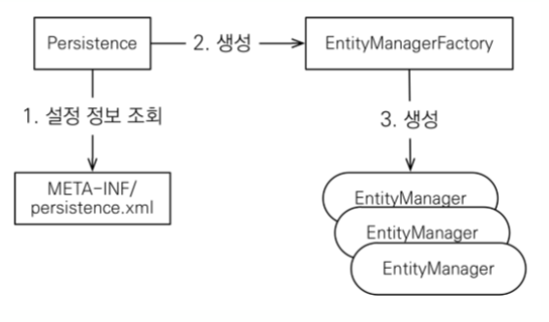
엔티티 매니저 설정
엔티티 매니저 팩토리 생성
persistence.xml의 설정 정보 참조
구현체에 따라 커넥션 풀도 생성
엔티티 매니저 팩토리 생성 비용 큼 → 애플리케이션 전체에서 딱 한 번만 생성하고 공유(singleton)
엔티티 매니저 생성
JPA의 대부분의 기능을 엔티티 매니저가 제공
엔티티 매니저를 통해 CRUD 가능
데이터베이스 커넥션을 유지하면서 데이터베이스와 통신
스레드간 공유나 재사용 금지
종료
사용이 끝난 엔티티 매니저는 종료 → em.close()
애플리케이션을 종료할 때 엔티티 팩토리 매니저도 종료 → emf.close()
클래스

Slide 13
비즈니스 로직-CRUD
등록
조회
여러 건을 조회할때는 JPQL이나 QueryDSL사용
수정
삭제
em.persist(member);
String id = "id2";
Member member = em.find(Member.class, id);
String id = "id1";
Member member = em.find(Member.class, id);
member.setAge(30)
em.remove(member);

Slide 14
트랜잭션 관리
JPA를 사용하면 항상 트랜잭션 안에서 데이터를 변경
아닐 경우 예외 발생
try {
tx.begin();
비즈니스 로직
tx.commit();
} catch (Exception e) {
tx.rollback();
}

Slide 15
persistence.xml

Slide 16
persistence.xml
<persistence-unit name="jpabook" transaction-type="RESOURCE_LOCAL">
a box holding all the needed information for creating an EntityManagerFactory instance
JPA설정을 구별하는 구별자
일반적으로 연결할 데이터베이스당 하나의 영속성 유닛을 등록
실제 개발에서는 여러 개의 DB를 사용할 수 있음. ex) 테스트 DB와 운영DB
<property name="javax.persistence.jdbc.driver" value="com.mysql.jdbc.Driver" />
<property name="javax.persistence.jdbc.url" value="jdbc:mysql://localhost:3306/jpa_study?serverTimezone=UTC" />
<property name="javax.persistence.jdbc.user" value="kim" />
<property name="javax.persistence.jdbc.password" value="sungryulKim12" />
JPA표준 속성: 데이터베이스 연동 및 접속에 필요한 정보 입력
driver → JDBC드라이버
url → 데이터베이스 접속 ID
user → 계정
password → 비밀번호

Slide 17
persistence.xml
<property name="hibernate.dialect" value="org.hibernate.dialect.MySQLDialect" />
<property name="hibernate.show_sql" value="true" />
<property name="hibernate.format_sql" value="true" />
<property name="hibernate.use_sql_comments" value="true" />
Hibernate 전용 속성
dialect → 사용할 방언
show_sql → JPA가 실행하는 sql 보기
format_sql → sql을 formatting하여 보기 좋게
use_sql_comments → 실행되는 sql 설명 보기

Slide 18
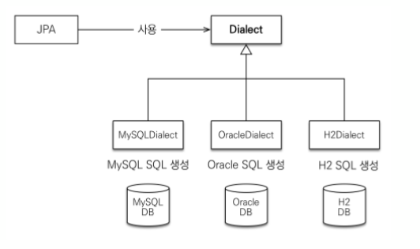
persistence.xml
방언
구분 | MySQL | 오라클
데이터 타입 | VARCHAR | VARCHAR2
다른 함수명 | SUBSTRING() | SUBSTR()
페이징 처리 | LIMIT | ROWNUM
→ ANSI SQL을 사용하는 이유
H2: org.hibernate.dialect.H2Dialect
오라클 10g: org.hibernate.dialect.Oracle10gDialect
MySQL: org.hibernate.dialect.MySQL5InnoDBDialect
(MySQLDialect)

Slide 19
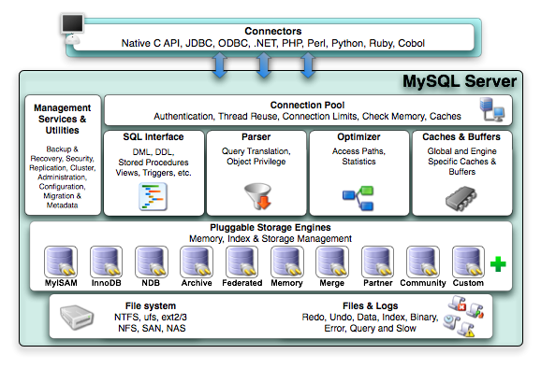
persistence.xml
서버 엔진과 저장 엔진

Slide 20
persistence.xml
참고) JPA 구현체들은 보통 엔티티 클래스를 자동으로 인식하지만, 환경에 따라 인식하지 못할 때도 있음. 그때는 persistence.xml에 다음과 같이 <class>를 사용해서 JPA에서 사용할 엔티티 클래스를 지정하면 됨
(특히, gradle로 빌드할 경우, 클래스가 자동으로 인식되지 않는 경우가 있음)
참고로 스프링 프레임워크나 J2EE환경에서는 엔티티를 탐색하는 기능을 제공하므로 이런 문제가 발생하지 않음
<persistence-unit name="jpabook">
<class>jpabook.start.Member</class>
Unknown entity:

